Slide 1
Projet #8
Utilisez un plan de test pour assurer le succès de votre architecture

Slide 2

Streaming de vidéo intéractif
Entreprise de vente et production de médias au contenu interactif

Slide 3
Sommaire
Cahier des charges
Document de définition d’architecture
Plan de tests

Slide 4










Contexte et objectifs
Production médias
spécialisation
extension
Utilisation et Vente
Livrables

Slide 5
Sommaire
Cahier des charges
Document de définition d’architecture
Plan de tests

Slide 6

Cahier des charges
1
Objectifs et besoins fonctionnels
Parties prenantes
Stratégies architecturales et de tests
Feuille de route
Objectifs et besoins fonctionnels

Slide 7
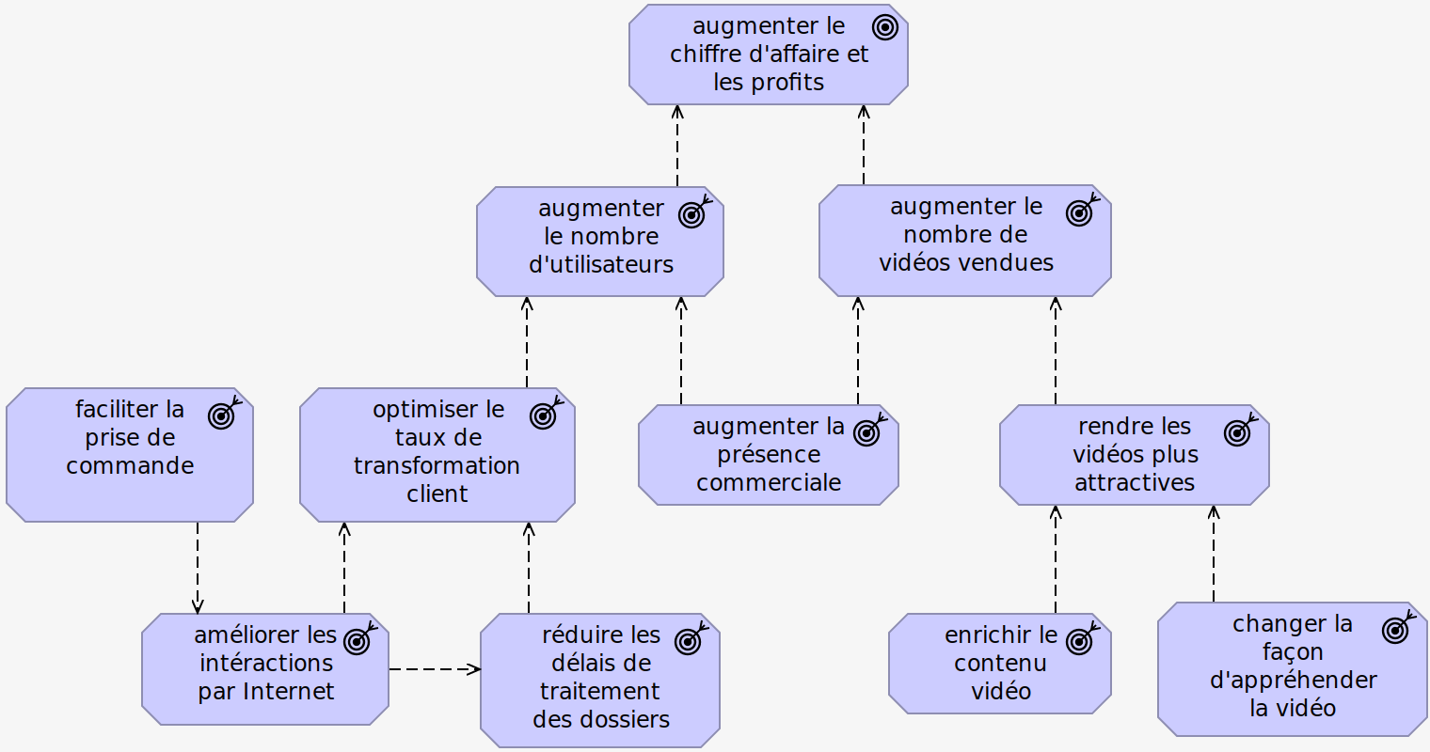
Objectifs

Slide 8
Besoins fonctionnels
Téléchargements en utilisant les liens à l'intérieur de la vidéo
les téléchargements de différents types de contenu en utilisant les
liens à l'intérieur de la vidéo. Ces liens pourront renvoyer sur des
scènes spécifiques de la vidéo elle-même, ou pointer vers des
ressources externes
Génération dynamique de vidéos personnalisées
1
6
possibilités d’enregistrer des séquences personnalisées, relatives
aux choix décisionnels effectués par l’utilisateur, et donc, de générer
dynamiquement des vidéos personnalisées qu’il sera possible
de partager, via des liens externes, avec d’autres utilisateurs
Modification de l'histoire en fonction des choix de l'utilisateur
les prises de décision de l’utilisateur à des moments clés de
L’histoire, et donc, la modification de l'histoire elle-même, en
fonction des choix de l'utilisateur
Sécurisation de parties de la vidéo avec un mot de passe
2
7
création d’un index personnel, associé aux contenu privé de l’utilisateur, recensant tous
les ajouts que celui-ci aura pu apporter au sein de l’histoire. Cet index sera accompagné
de filtre permettant de sélectionner spécifiquement chaque type d’ajout personnel de
l’utilisateur, afin de pouvoir les retrouver et les isoler du contenu d’origine de l’histoire
Rotation interactive tridimensionnelle (vidéo 360)
3
la possibilité de modifier les angles de visionnage des scènes, avec
l’ajout d’une fonctionnalité de rotation interactive tridimensionnelle
(vidéo à 360°), tout au long de la vidéo
8
tous les ajouts spécifiques de l’utilisateur pourront être partagés ou
conservés de façon privée et sécurisée avec un système de mot de
passe personnalisable
Les éléments du menu ou de la table des matières permettent,
lorsque l’on clic dessus,de passer directement à un segment
spécifique de la vidéo
4
la prise en charge d’une fonctionnalité de navigation interactive,
permettant à l’utilisateur de se déplacer chronologiquement à
n’importe quel moment de l’histoire. Ainsi, les éléments du menu
ou de la table des matières devront permettre, lors de leur sélection,
de passer directement au segment spécifique de la vidéo choisi par l’utilisateur
9
la possibilité d’acheter de l’espace de stockage supplémentaire,
associé au compte de l’utilisateur, pour pouvoir stocker davantage
de contenu personnel associé aux licences de visionnage détenues
Saisie des données et des commentaires des utilisateurs dans la
vidéo
5
prise en charge des retours d’expérience utilisateurs au travers
d’une fonctionnalité de collecte et de publication d’avis, comprenant
la saisie de données et de commentaires des utilisateurs pour
chaque scène de la vidéo
10
la possibilité d’acheter des licences de visionnage, spécifiques et
temporaires, pour des périphériques autres que ceux déclarés par
l’utilisateur

Slide 9
Cahier des charges
1
Objectifs et besoins fonctionnels
Parties prenantes
Stratégies architecturales et de tests
Feuille de route

Slide 10

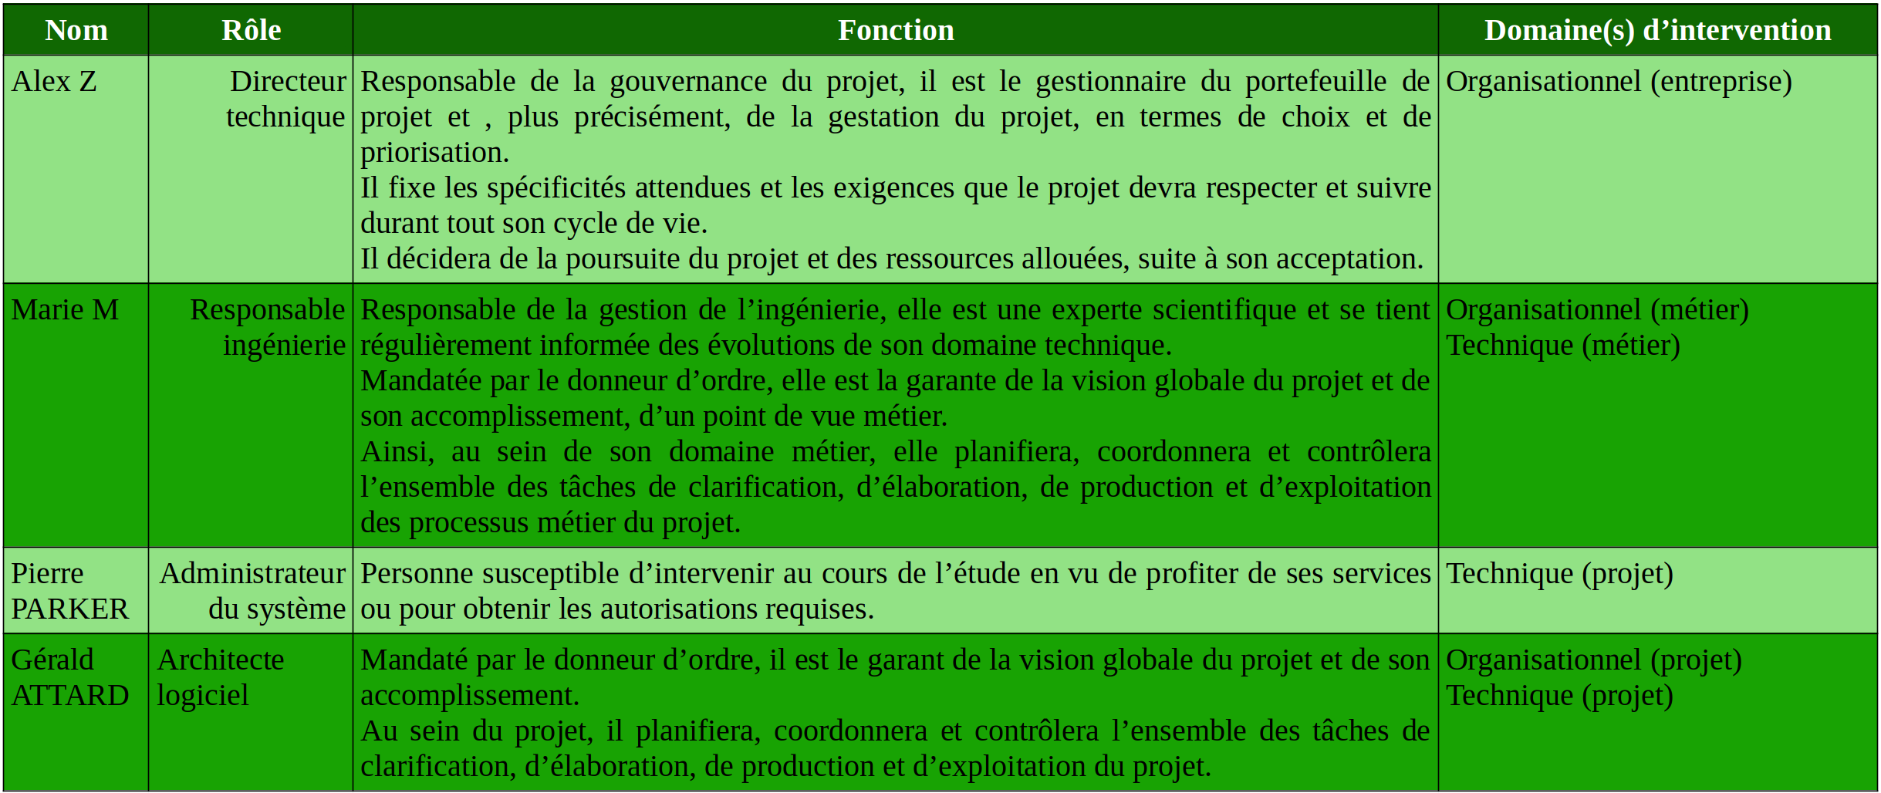
Identification

Slide 11
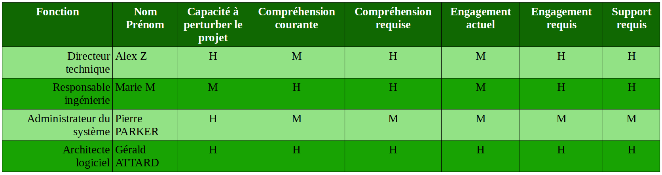
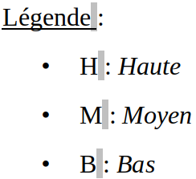
Répartition des responsabilités
Notes:
Niveau de pouvoir décisionnel

Slide 12
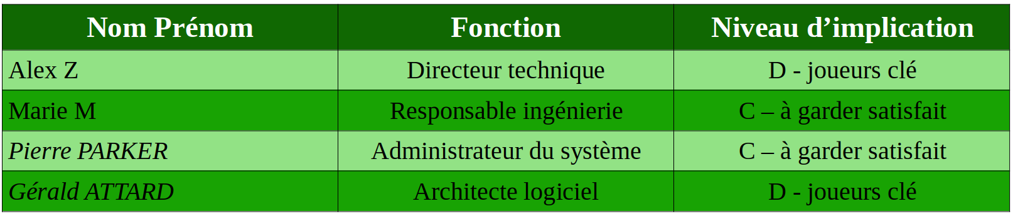
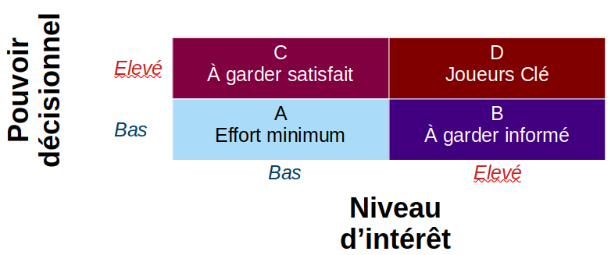
Répartition des responsabilités
Notes:
Niveau d’implication

Slide 13
Cahier des charges
1
Objectifs et besoins fonctionnels
Parties prenantes
Stratégies architecturale et de tests
Feuille de route

Slide 14
Stratégie architecturale
AGILE
Business Driven Development
VISION
BUT
CAPACITÉ
FONCTIONNALITÉ
HISTOIRE
SCENARIO
CODE

Slide 15
Stratégie de tests
PLAN DE TESTS
Campagne de tests 1
Campagne de tests 3
Scenario de tests 1.1
Scenario de tests 1.2
Scenario de tests 3.1
Scenario de tests 3.2
Cas de test 1.1.1
Cas de test 1.2.1
Cas de test 3.1.1
Cas de test 3.2.1
Cas de test 1.1.2
Cas de test 1.2.2
Cas de test 3.1.2
Cas de test 3.2.2
Cas de test 1.1.n
Cas de test 1.2.n
Cas de test 3.1.n
Cas de test 3.2.n
Given…
Then…
When…
And…
expected result...
Given…
Then…
When…
And…
expected result...
...
Given…
Then…
When…
And…
expected result...
Given…
Then…
When…
And…
expected result...
...
Jeu de
données 1.1
Jeu de
données 1.2
Jeu de
données 3.1
Jeu de
données 3.2
...
Campagne de tests 2
Campagne de tests m
Scenario de tests 2.1
Scenario de tests 2.2
Scenario de tests m.1
Scenario de tests m.2
Cas de test 2.1.1
Cas de test 2.2.1
Cas de test m.1.1
Cas de test 1.1.1
Cas de test 2.1.2
Cas de test 2.2.2
Cas de test m.1.2
Cas de test 1.1.2
Cas de test 2.1.n
Cas de test 2.2.n
Cas de test m.1.n
Cas de test 1.1.n
Given…
Then…
When…
And…
expected result...
Given…
Then…
When…
And…
expected result...
...
Given…
Then…
When…
And…
expected result...
Given…
Then…
When…
And…
expected result...
...
Jeu de
données 2.1
Jeu de
données 2.2
Jeu de
données m.1
Jeu de
données m.2

Slide 16
Cahier des charges
1
Objectifs et besoins fonctionnels
Parties prenantes
Stratégies architecturale et de tests
Feuille de route

Slide 17
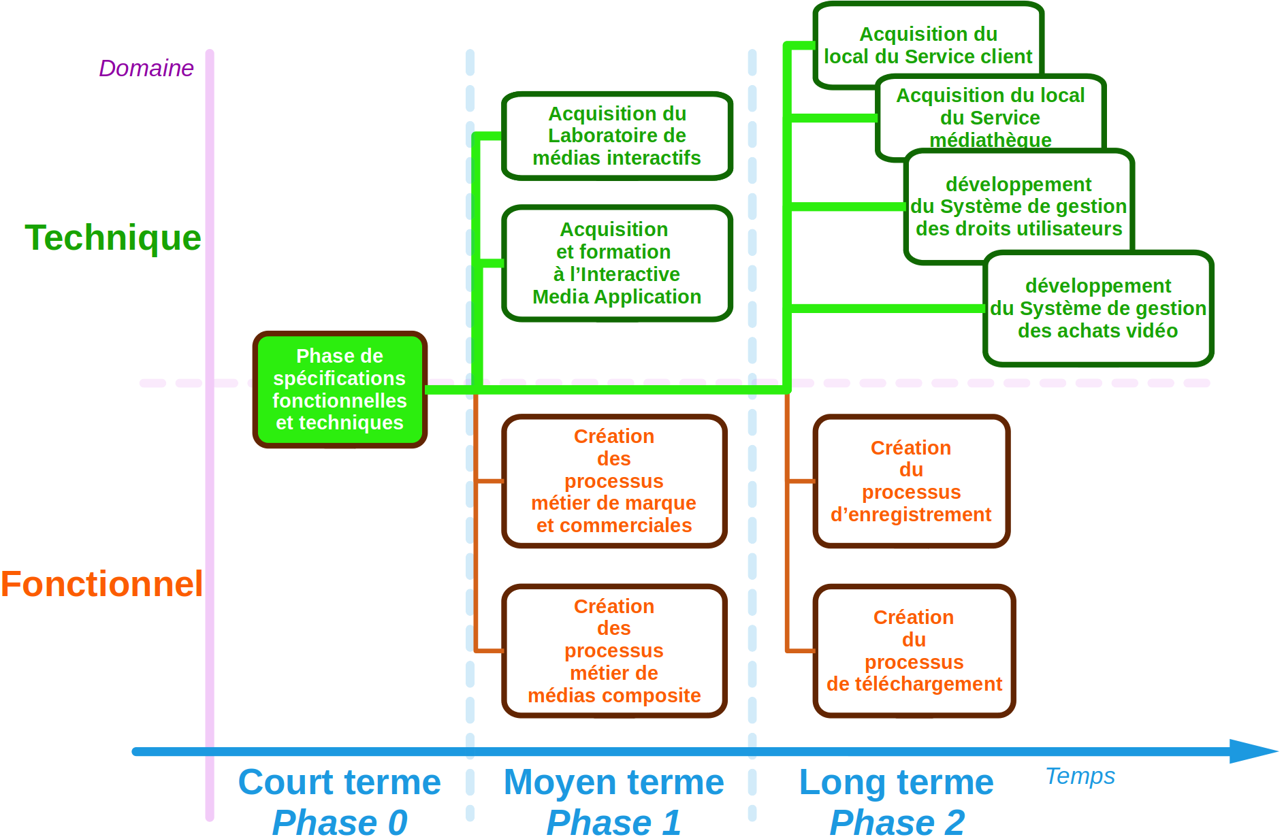
Feuille de route
Notes:
Blablabla…
A la fin du jalon à court terme, les parties prenantes devront avoir une vision des lacunes du SI actuel, et donc des fonctionnalités à implémenter dans le futur SI.
Pour définir les epics du jalon à moyen terme, les parties prenantes devront avoir comme ligne de conduite l’Amélioration Continue. C’est à dire que les parties prenantes fonctionnelles devront améliorer les processus métiers, et les parties prenantes opérationnelles devront conceptualiser des solutions techniques répondant concrètement aux lacunes du SI actuel.
Enfin, la plus value du jalon à long terme sera la concrétisation de la mise en place de toutes les étapes conceptuelles définies dans les jalons précédents.

Slide 18
Sommaire
Cahier des charges
Document de définition d’architecture
Plan de tests

Slide 19
Document de définition d’architecture
2
Principes architecturaux
Architectures préconisées
Mappage vers les référentiels
Analyse des écarts
Architecture de transition
Principes architecturaux

Slide 20


Principes architecturaux
Principes de Données
Principes d’Application
Principes Technologiques
Les données en tant qu’Actif
Changement basé sur les exigences
La partage des données
Indépendance technologique
Gestion du changement
L’accès aux données
Maîtrise de la diversité technique
Le dépositaire des données
Le vocable commun et les définitions
Intéropérabilité
Facilité d’utilisation
La sécurité des données
Notes:
Pour cette partie j’ai listé 3 grands types de principes :
Principes de Données au nombre de 6 ;
2 grands principes d’Application l’indépendance technoligique et la facilité d’utilisation ;
Et enfin, 4 principes technologiques.
Ces principes sont les fondements sur lesquels la nouvelle architecture va se fonder pour se construire progressivement et donc de façon robuste.

Slide 21
Document de définition d’architecture
2
Principes architecturaux
Architectures préconisées
Mappage vers les référentiels
Analyse des écarts
Architecture de transition

Slide 22
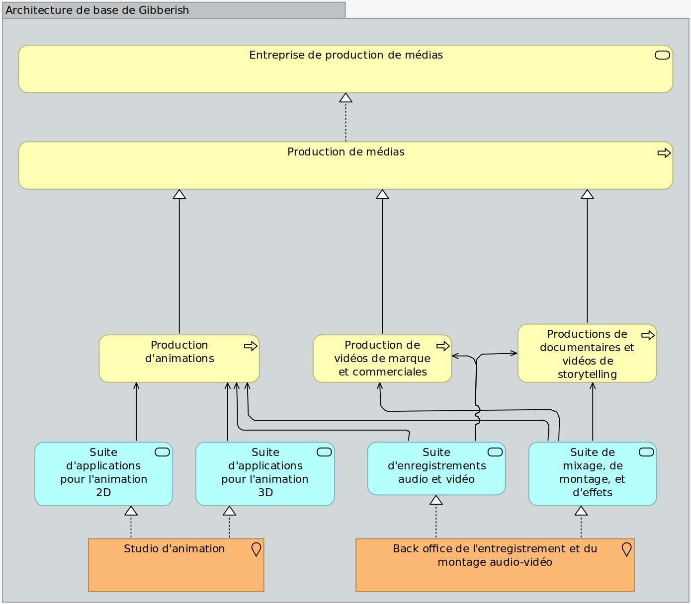
Architecture de base

Slide 23
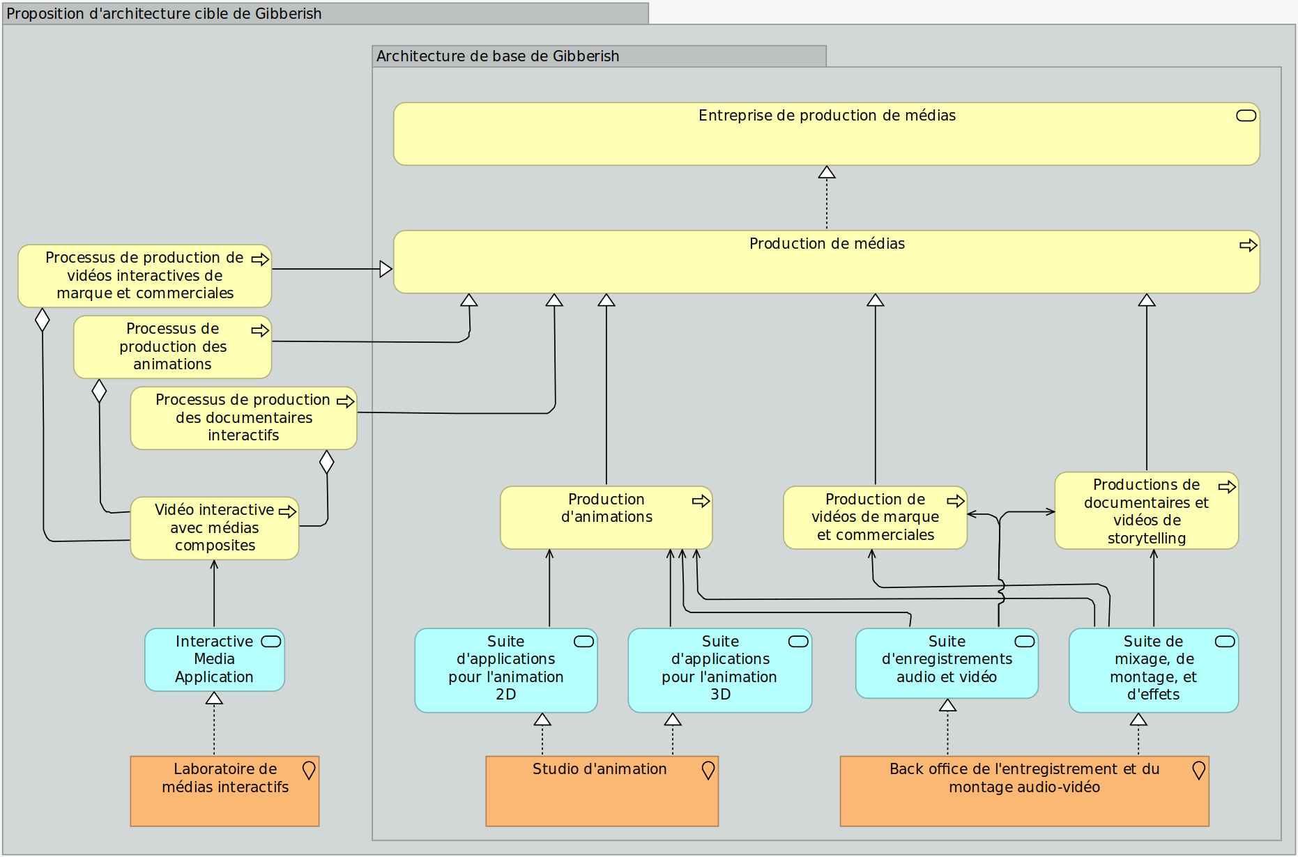
Architecture intermédiaire

Slide 24
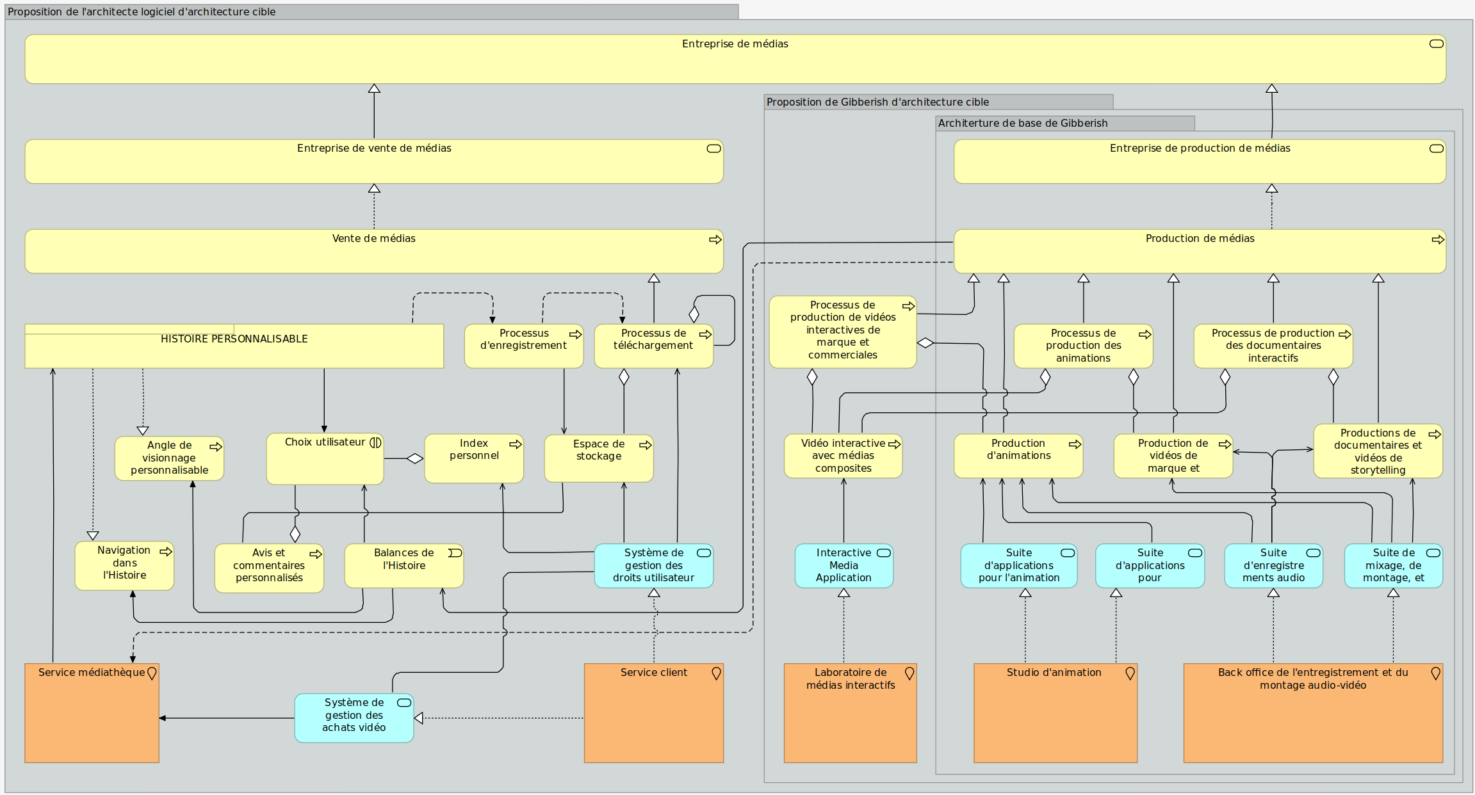
Architecture cible

Slide 25
Document de définition d’architecture
2
Principes architecturaux
Architectures préconisées
Mappage vers les référentiels
Analyse des écarts
Architecture de transition

Slide 26
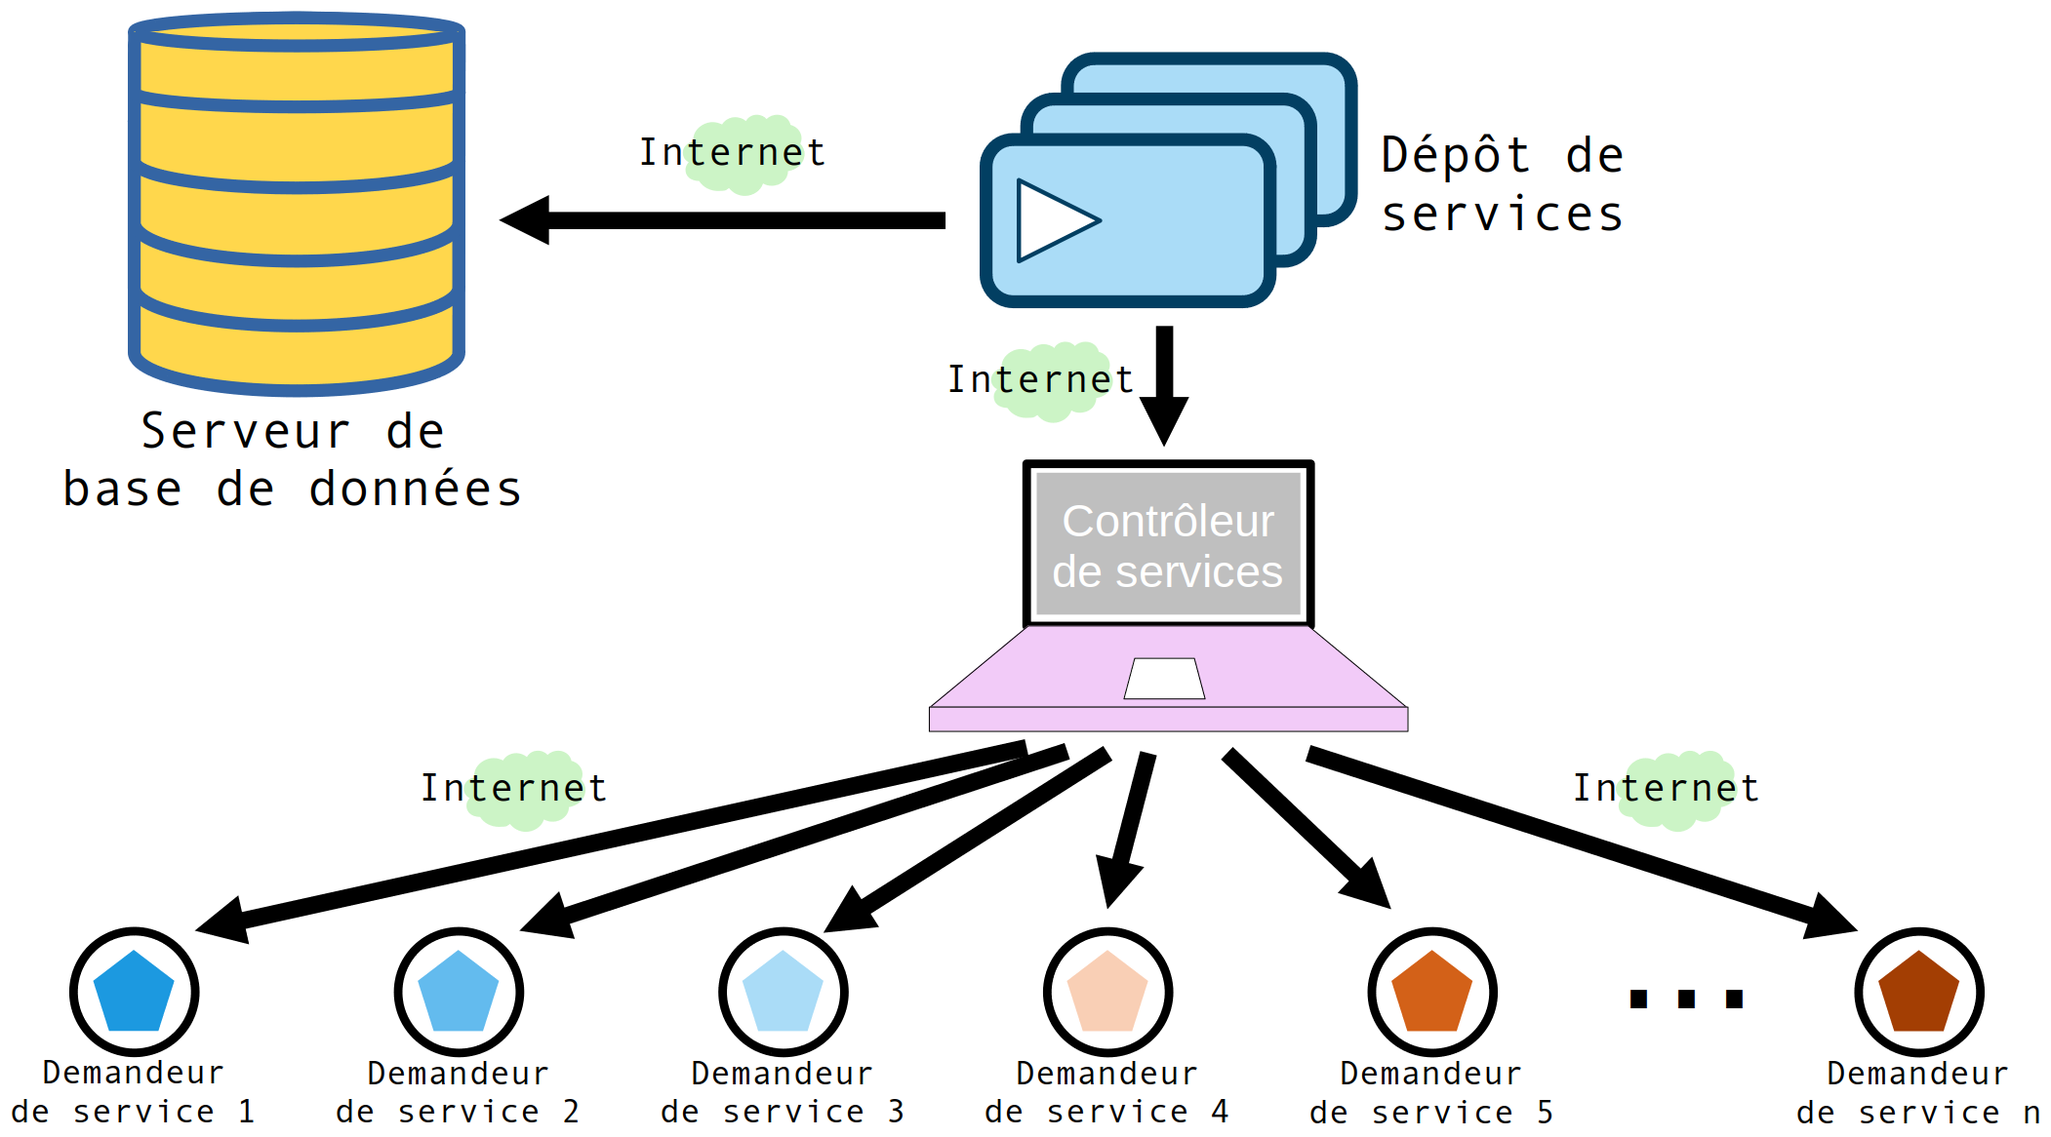


Mappage vers les référentiels
SOA
ACID
RGPD

Slide 27
Document de définition d’architecture
2
Principes architecturaux
Architectures préconisées
Mappage vers les référentiels
Analyse des écarts
Architecture de transition

Slide 28
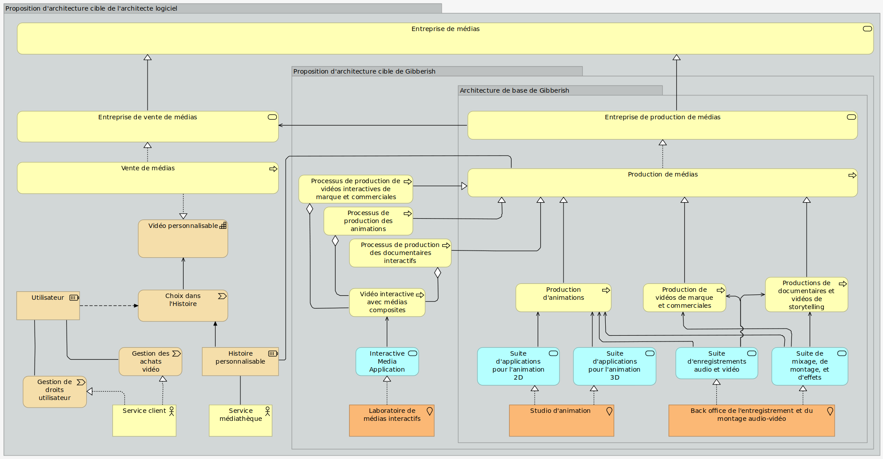
Analyse des écarts
Phase 2
Phase 1
Vente de vidéos au
contenu interactif
Phase 0
Production de
vidéos au
contenu
interactif
Utilisation de vidéos
au contenu interactif
Situation
actuelle

Slide 29
Document de définition d’architecture
2
Principes architecturaux
Architectures préconisées
Mappage vers les référentiels
Analyse des écarts
Architecture de transition

Slide 30
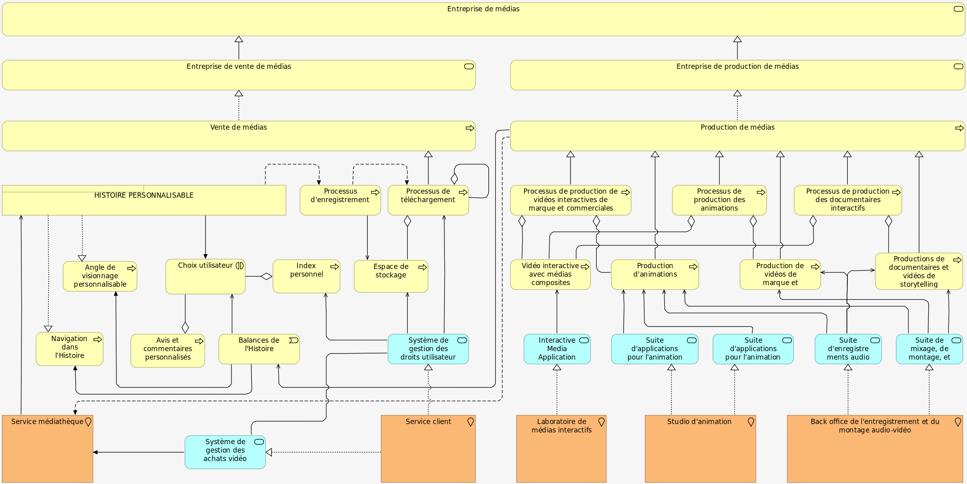
Architecture de transition
Step 2.1
Phase 2
Step 2.1
Phase
1
Phase 0
Step 2.4
Step 1.3
Situation
actuelle
Step 2.3
Step 1.2
Step 2.2
Step 2.2
Step 1.1
Step 2.3

Slide 31
Sommaire
Cahier des charges
Document de définition d’architecture
Plan de tests

Slide 32
Plan de tests
3
Ressources
Politiques de tests
Rappels
Tests d’acceptation
Infrastructure, hypothèses & risques
Ressources

Slide 33






Ressources
Ressources matérielles
Ressources intellectuelles
Local
Processus métier
Service métier
Outils logiciels
Évènement métier
Processus métier
Acteur métier
Notes:
Pour cette partie j’ai listé 3 grands types de principes :
Principes de Données au nombre de 6 ;
2 grands principes d’Application l’indépendance technoligique et la facilité d’utilisation ;
Et enfin, 4 principes technologiques.
Ces principes sont les fondements sur lesquels la nouvelle architecture va se fonder pour se construire progressivement et donc de façon robuste.

Slide 34
Plan de tests
3
Ressources
Politiques de tests
Rappels
Tests d’acceptation
Infrastructure, hypothèses & risques

Slide 35

Politiques de tests
Métier
Gérer
Modéliser
Planifier
BDD
Mettre en
œuvre
Réaliser
Opération
Développement
Vérifier
Construire
Déployer
Notes:
Pour cette partie j’ai listé 3 grands types de principes :
Principes de Données au nombre de 6 ;
2 grands principes d’Application l’indépendance technoligique et la facilité d’utilisation ;
Et enfin, 4 principes technologiques.
Ces principes sont les fondements sur lesquels la nouvelle architecture va se fonder pour se construire progressivement et donc de façon robuste.

Slide 36
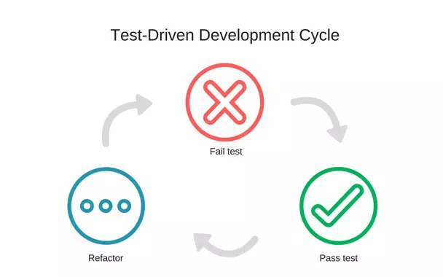
Politiques de tests
Fail test
Amélioration
continue
Refactor
Pass test
Notes:
Pour cette partie j’ai listé 3 grands types de principes :
Principes de Données au nombre de 6 ;
2 grands principes d’Application l’indépendance technoligique et la facilité d’utilisation ;
Et enfin, 4 principes technologiques.
Ces principes sont les fondements sur lesquels la nouvelle architecture va se fonder pour se construire progressivement et donc de façon robuste.

Slide 37






Jeux de données
Copie de la Production
Génération de données
Sous-ensemble de la Production
REVUE
DEMO
Dév.
Notes:
Pour cette partie j’ai listé 3 grands types de principes :
Principes de Données au nombre de 6 ;
2 grands principes d’Application l’indépendance technoligique et la facilité d’utilisation ;
Et enfin, 4 principes technologiques.
Ces principes sont les fondements sur lesquels la nouvelle architecture va se fonder pour se construire progressivement et donc de façon robuste.

Slide 38
Plan de tests
3
Ressources
Politiques de tests
Rappels
Tests d’acceptation
Infrastructure, hypothèses & risques

Slide 39
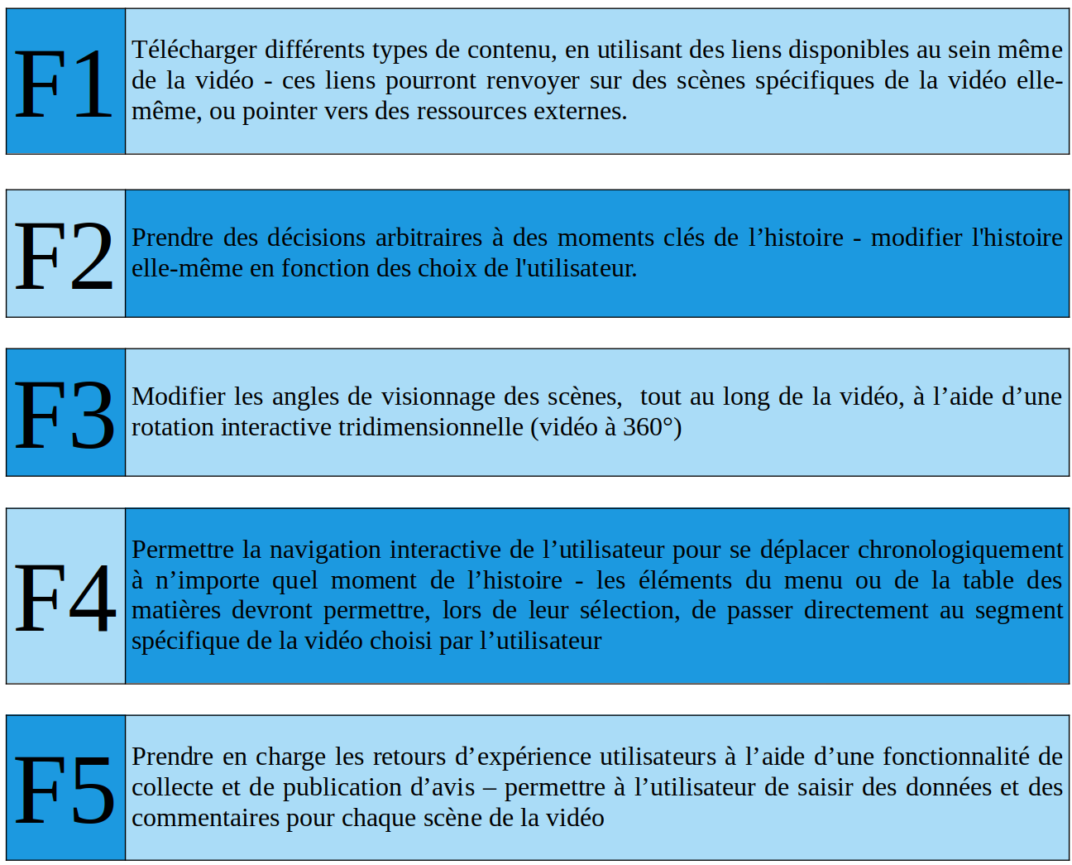
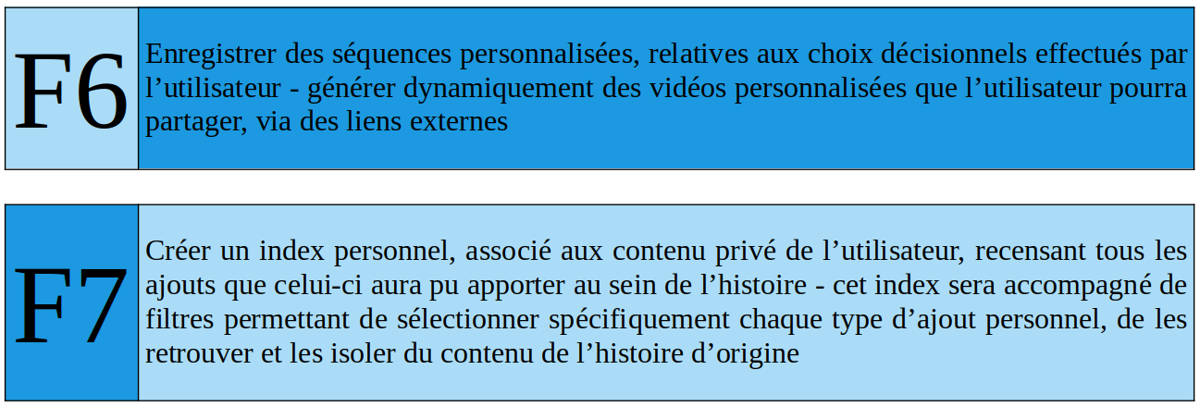
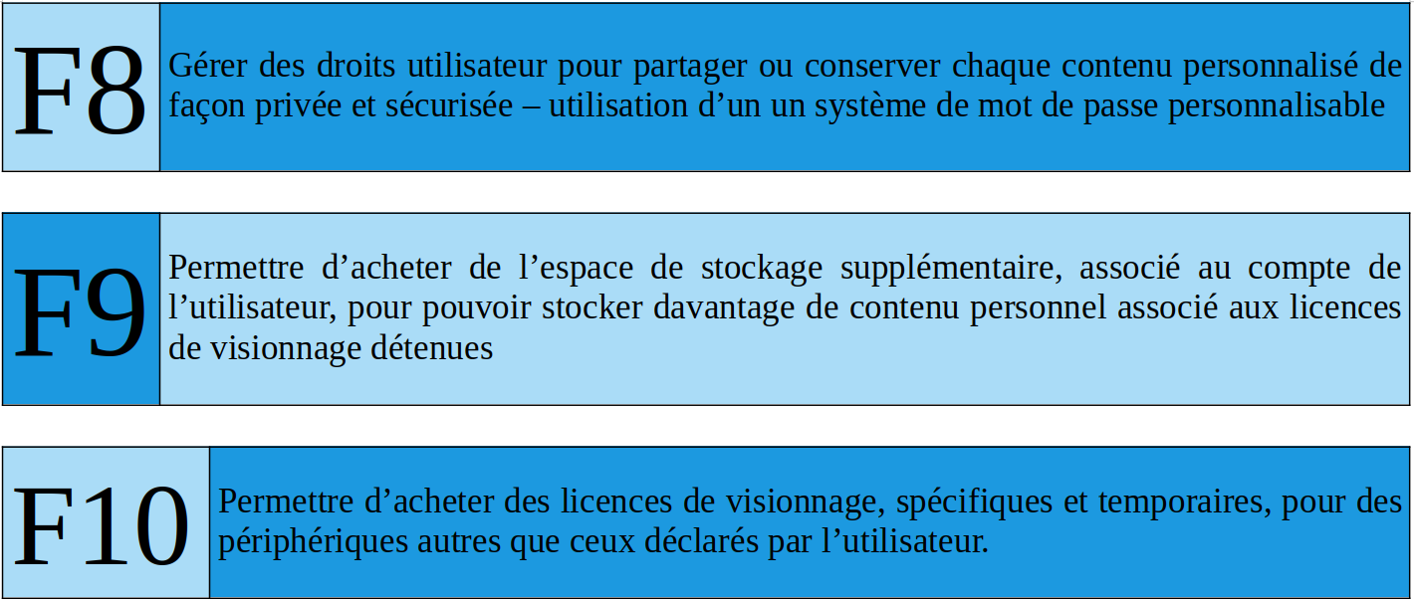
Rappels
Vente de vidéos au
contenu interactif
Production de
vidéos au
contenu
interactif
Utilisation de vidéos
au contenu interactif
Notes:
Pour cette partie j’ai listé 3 grands types de principes :
Principes de Données au nombre de 6 ;
2 grands principes d’Application l’indépendance technoligique et la facilité d’utilisation ;
Et enfin, 4 principes technologiques.
Ces principes sont les fondements sur lesquels la nouvelle architecture va se fonder pour se construire progressivement et donc de façon robuste.

Slide 40
Plan de tests
3
Ressources
Politiques de tests
Rappels
Tests d’acceptation
Infrastructure, hypothèses & risques

Slide 41
Tests d’acceptation
Campagne de tests 1
- Gérald ATTARD
Scénario 1.1
F1 : télécharger différents types de contenu
Étant donné
l’avancement de la vidéo
Quand
la vidéo propose des liens interactifs
Ensuite
l’utilisateur sélectionne un de ces liens
Et
l’utilisateur est redirigé vers la ressource désignée par le lien
Résultat
attendu
le nouveau contenu téléchargé complète l’Histoire d’origine

Slide 42
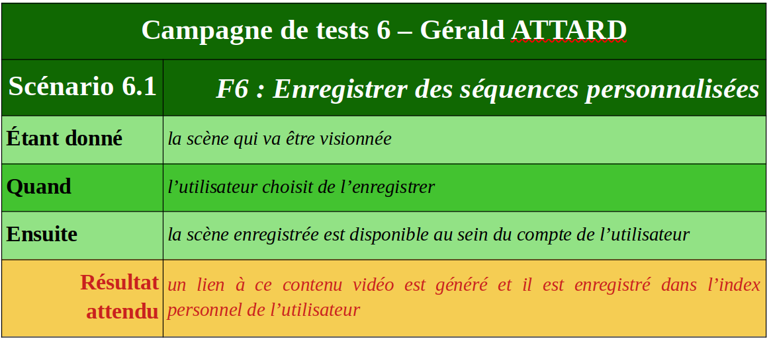
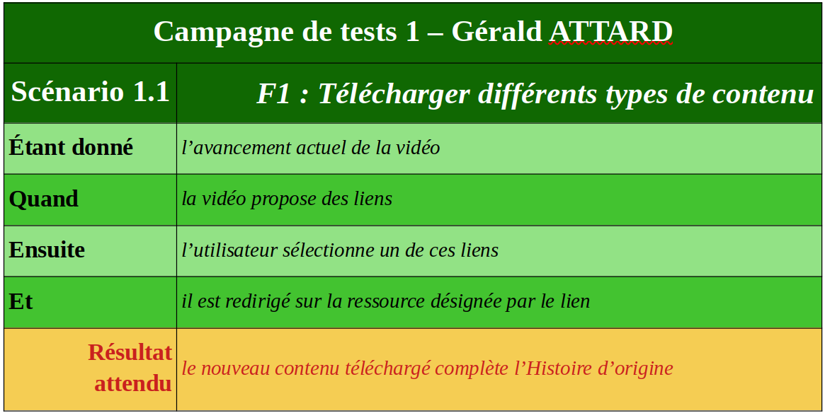
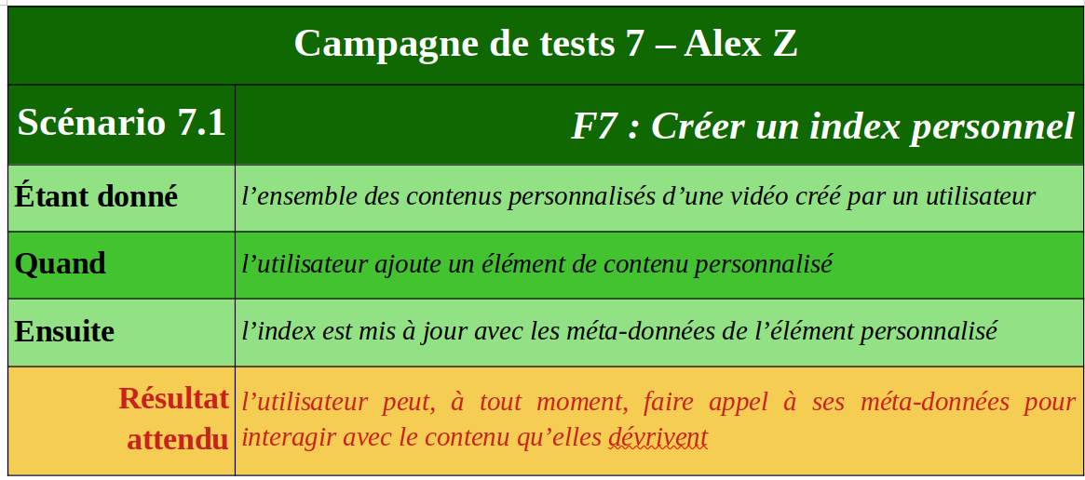
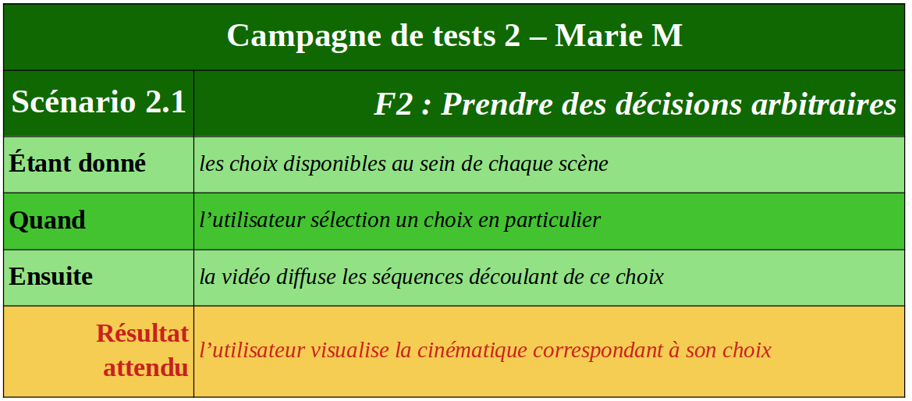
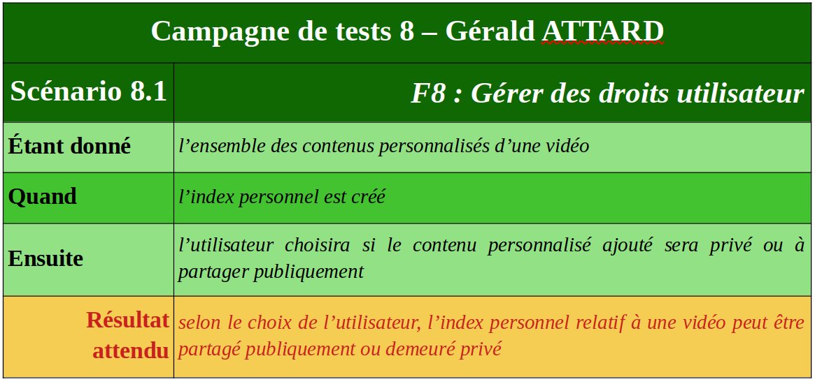
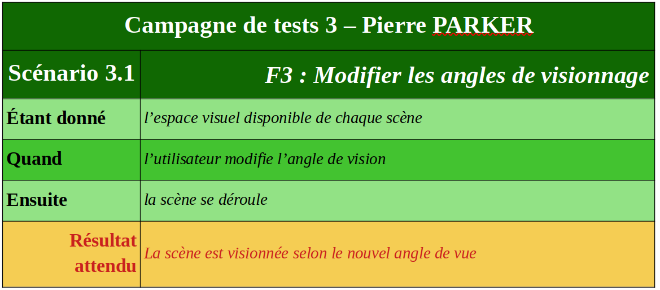
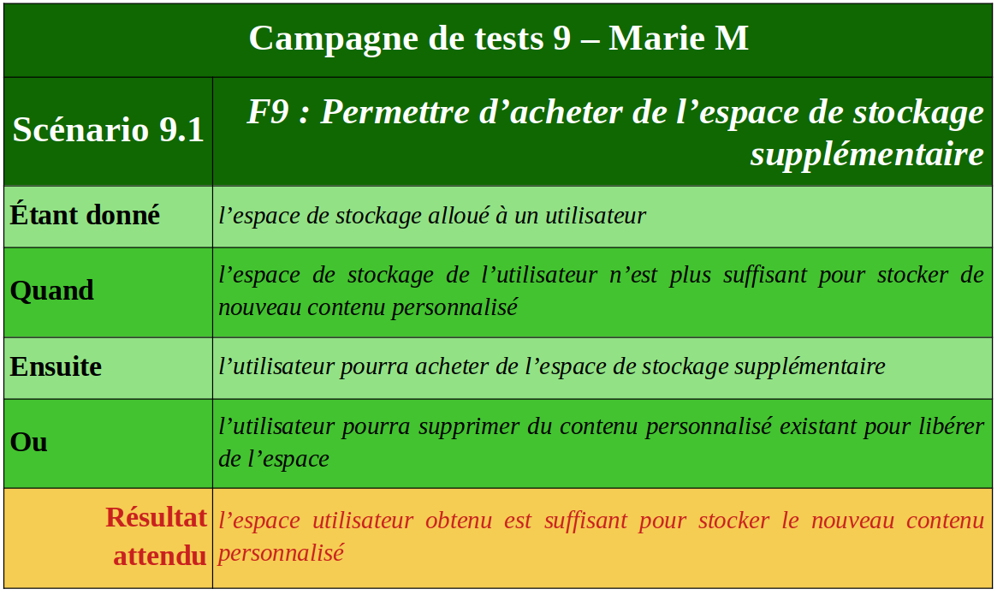
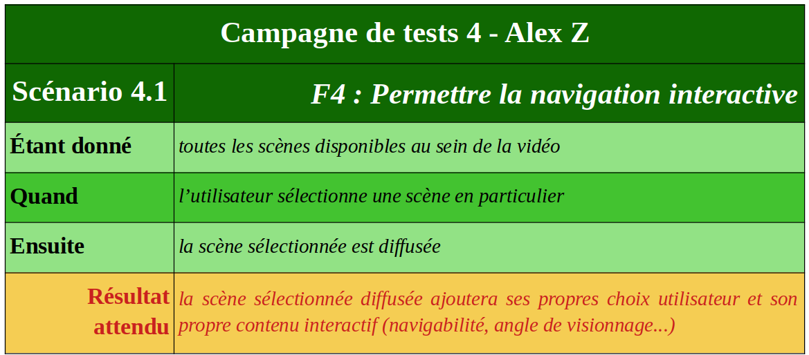
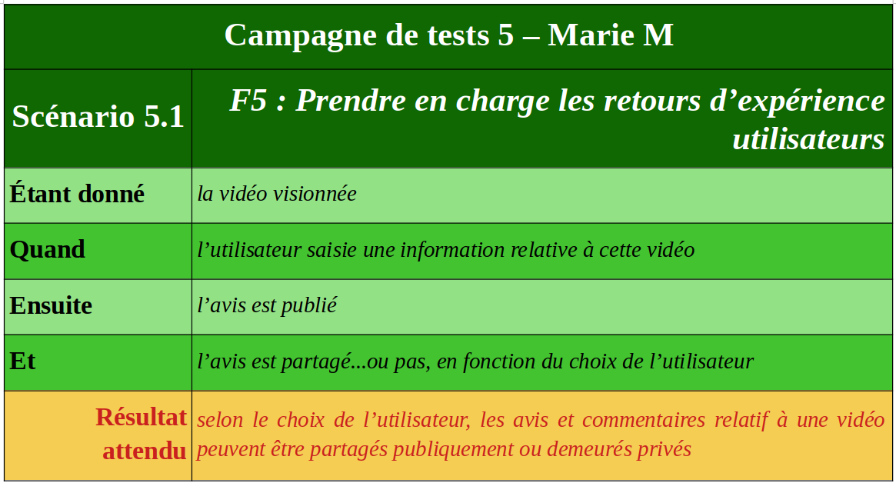
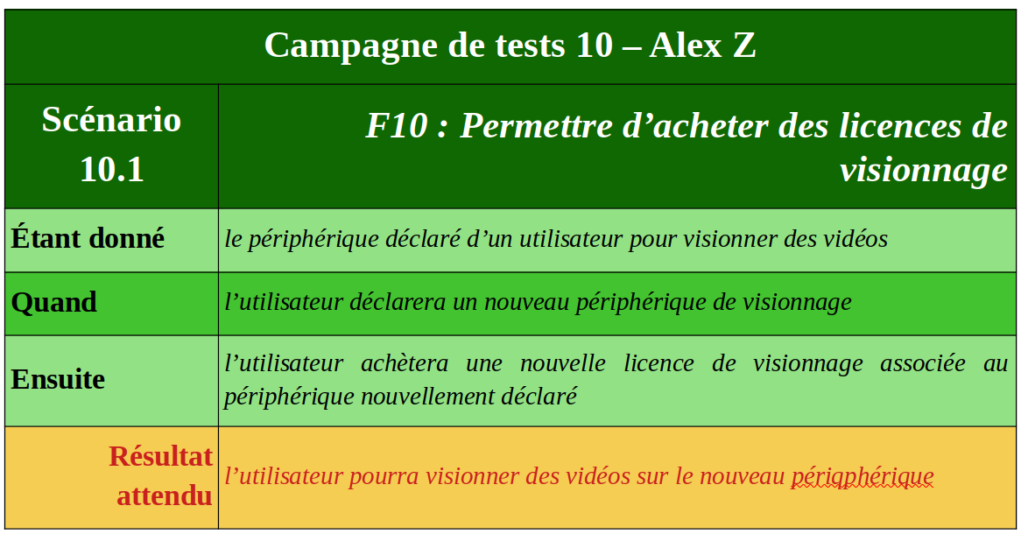
Tests d’acceptation

Slide 43
Plan de tests
3
Ressources
Politiques de tests
Rappels
Tests d’acceptation
Infrastructure, hypothèses & risques

Slide 44

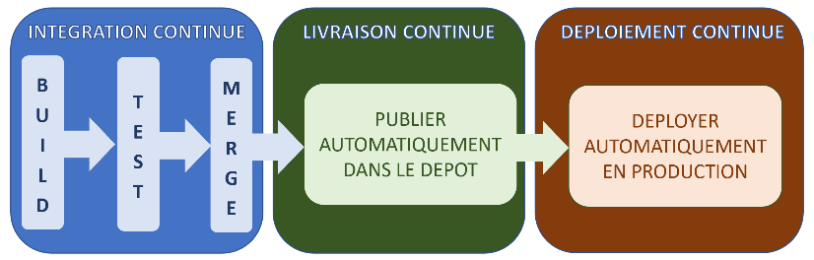
Définition du DevOps
PIPELINE DEVOPS
Users
Tests de régression
Tests de performance
Tests de compatibilité
Tests d’environnement
Installation de l’environnement
Tests de déploiement
Enregistrement +
Suivi de version
Déploiement
Pacakaging de préproduction
Développement
Tests unitaires
Package
Production
Dev Team
QA
Sys Admin
INTEGRATION CONTINUE
LIVRAISON CONTINUE
DEPLOIEMENT CONTINU

Slide 45
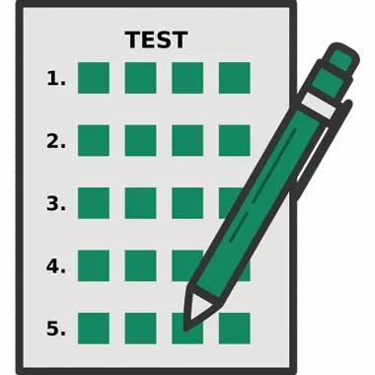
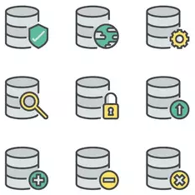

Hypothèses
6 - 12
Dev Team
2 - 4
3 - 6
QA
4 - 8
Sys Admin

Slide 46
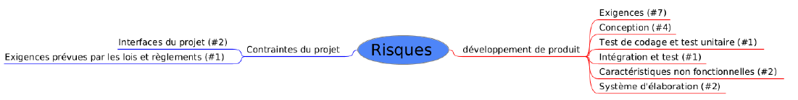
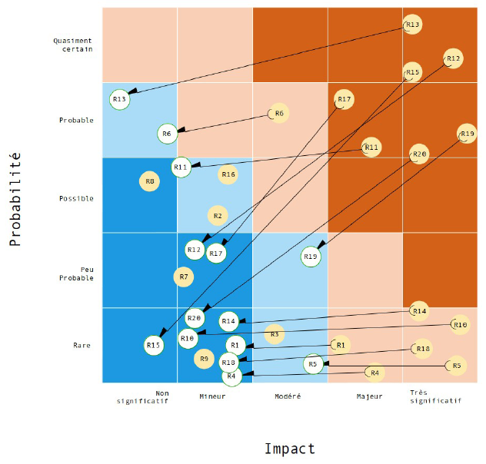
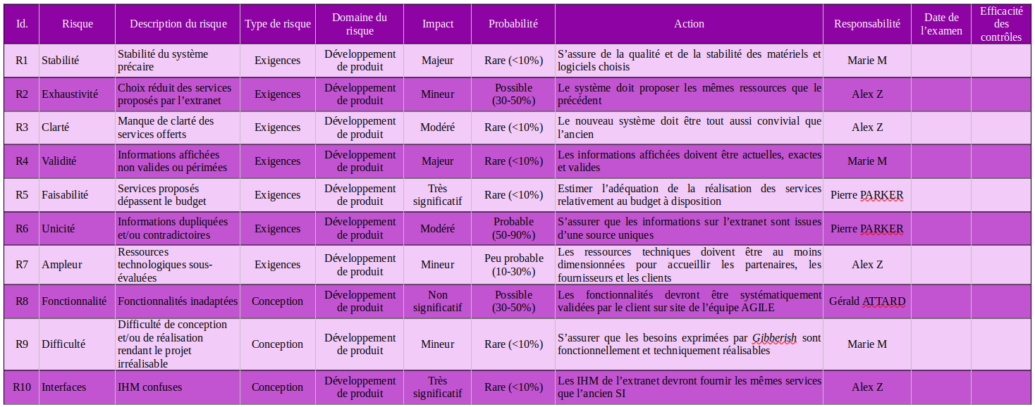
Risques

Slide 47
Plan de tests
3
Ressources
Politiques de tests
Rappels
Tests d’acceptation
Infrastructure, hypothèses & risques

Slide 48
Sommaire
Cahier des charges
Document de définition d’architecture
Plan de tests

Slide 49
Merci
Sans appreti sage,
Il n’y aurait pas d’Apprentissage
un jardinier

Slide 50

Questions / Réponses

